Slide 1

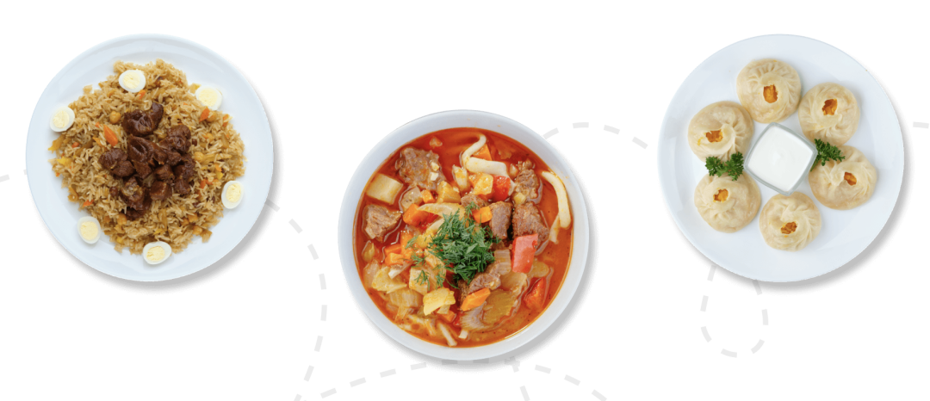
YumEats
YumEats shunchaki mazali taomlar ilovasi emas. Bu oshpazlar va tadbirkorlarni o'zlarining oshpazlik intilishlarini qo'rqmasdan ta'qib qilish uchun motivatsiya, ilhomlantiruvchi mayoqdir. Biz lazzatlar, madaniyatlar va oshxonalar xilma-xilligini nishonlaymiz, chunki har bir taom baham ko'rishga arziydigan o'ziga xos voqeani aytib beradi..

Slide 2
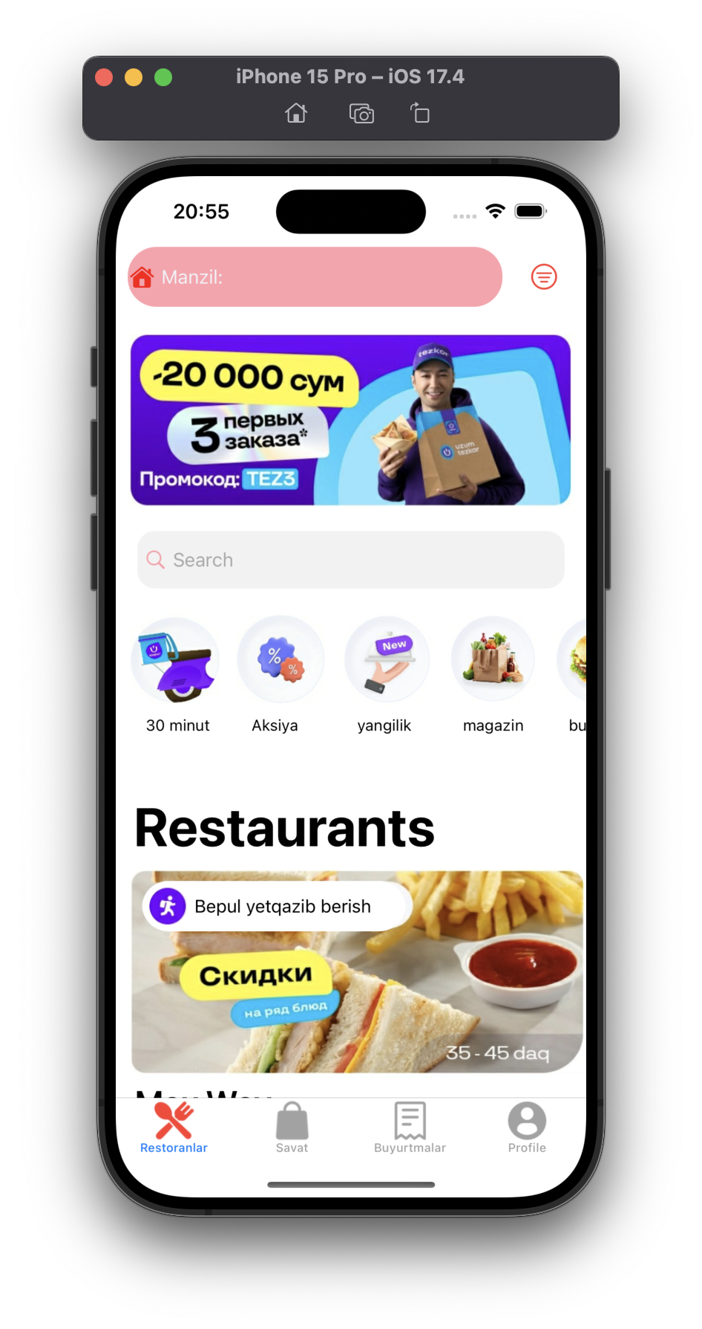


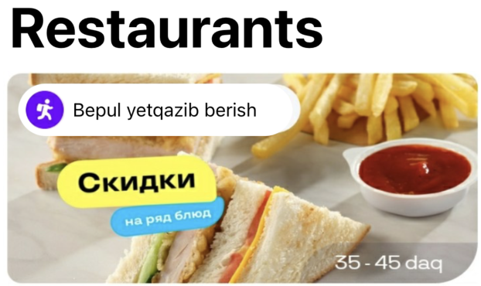
HomeView qismimizda BANNER, bu dasturda va barcha hamkorlar bilan birgalikdagi yangiliklar va chegirmalarni e’lon qilish uchun AdvertismentView
1
FilterView siz ayni paytda nima xohlashingizga qarab sizning xohishlaringzni aniqligini ko’rsatib sizga taklif tizimi
2
Restourants, bilamizki har bir insonning sevimli oshxonasi bo’ladi bu bo’lim aynan sizning oshxonagizni o’rganish va ular mahsulotidan doimiy foydalanish imkoniyatini beradi
3

Slide 3
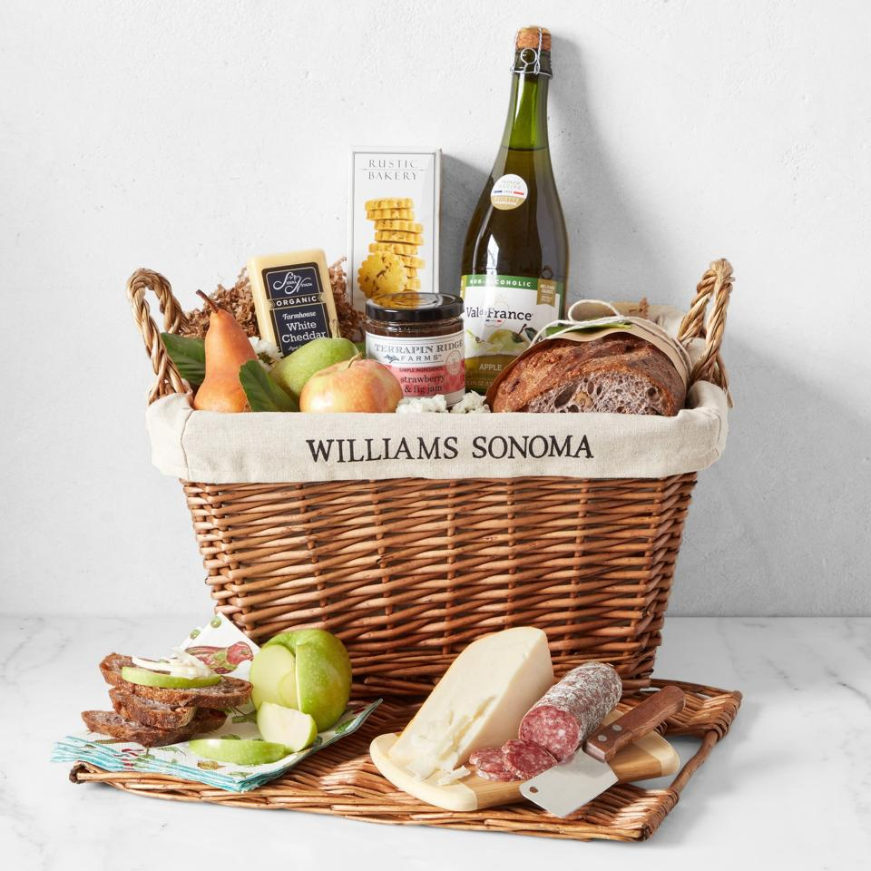
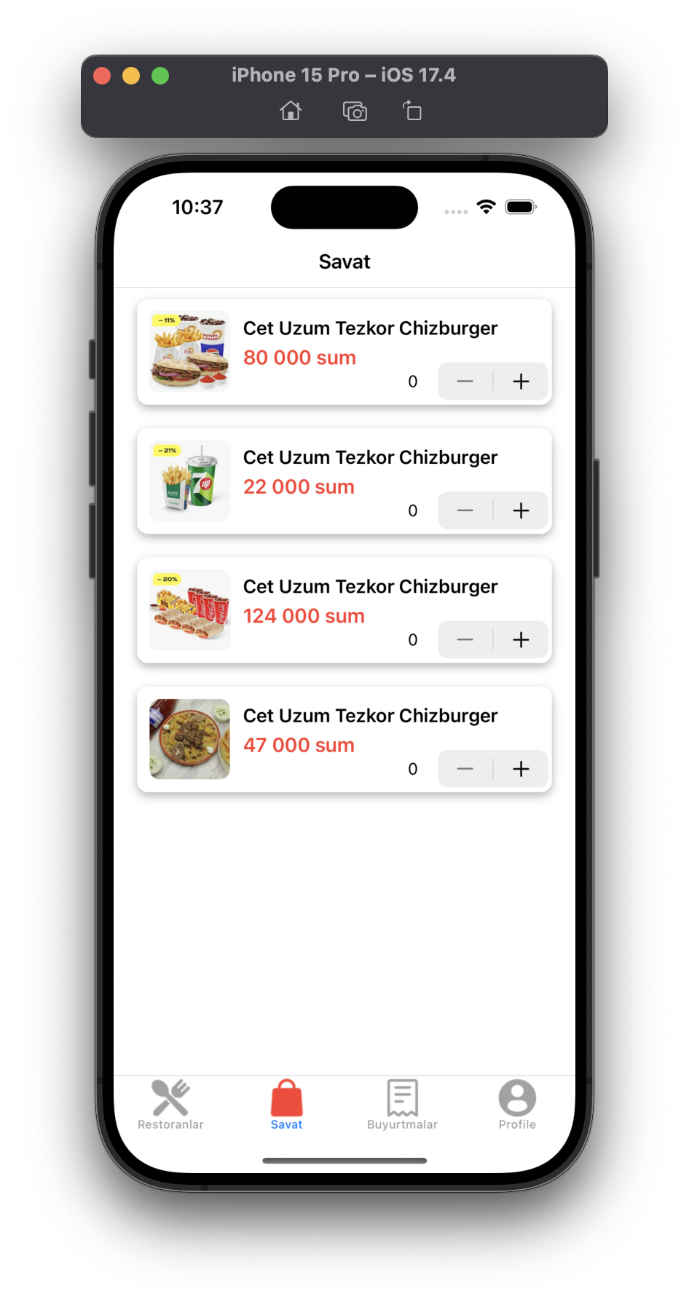
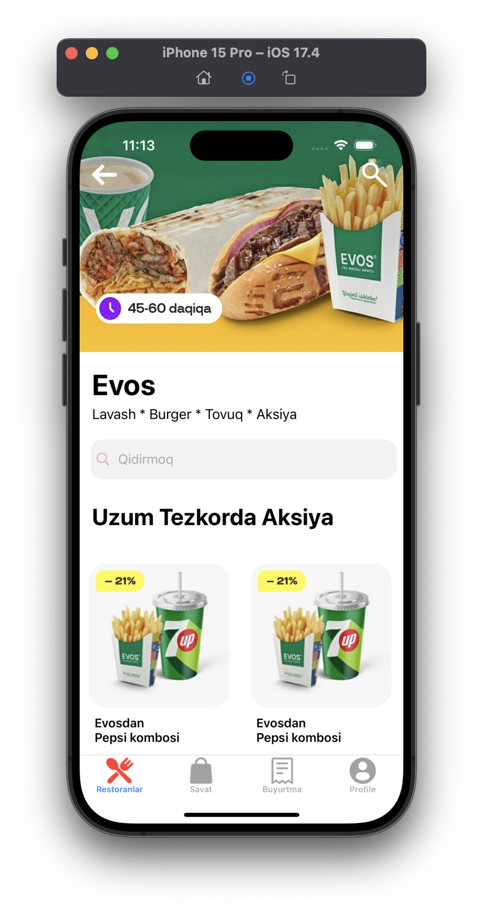
Savatcha
Savat bo’limi sizga yoqishi mumkin bo’lgan taomlaringizni savatga qo’shib, ular ichida muqobil variant uchun buyurtma berishingiz mumkin yoki doimiy buyurtmani yaratish imkonini beradi

Slide 4
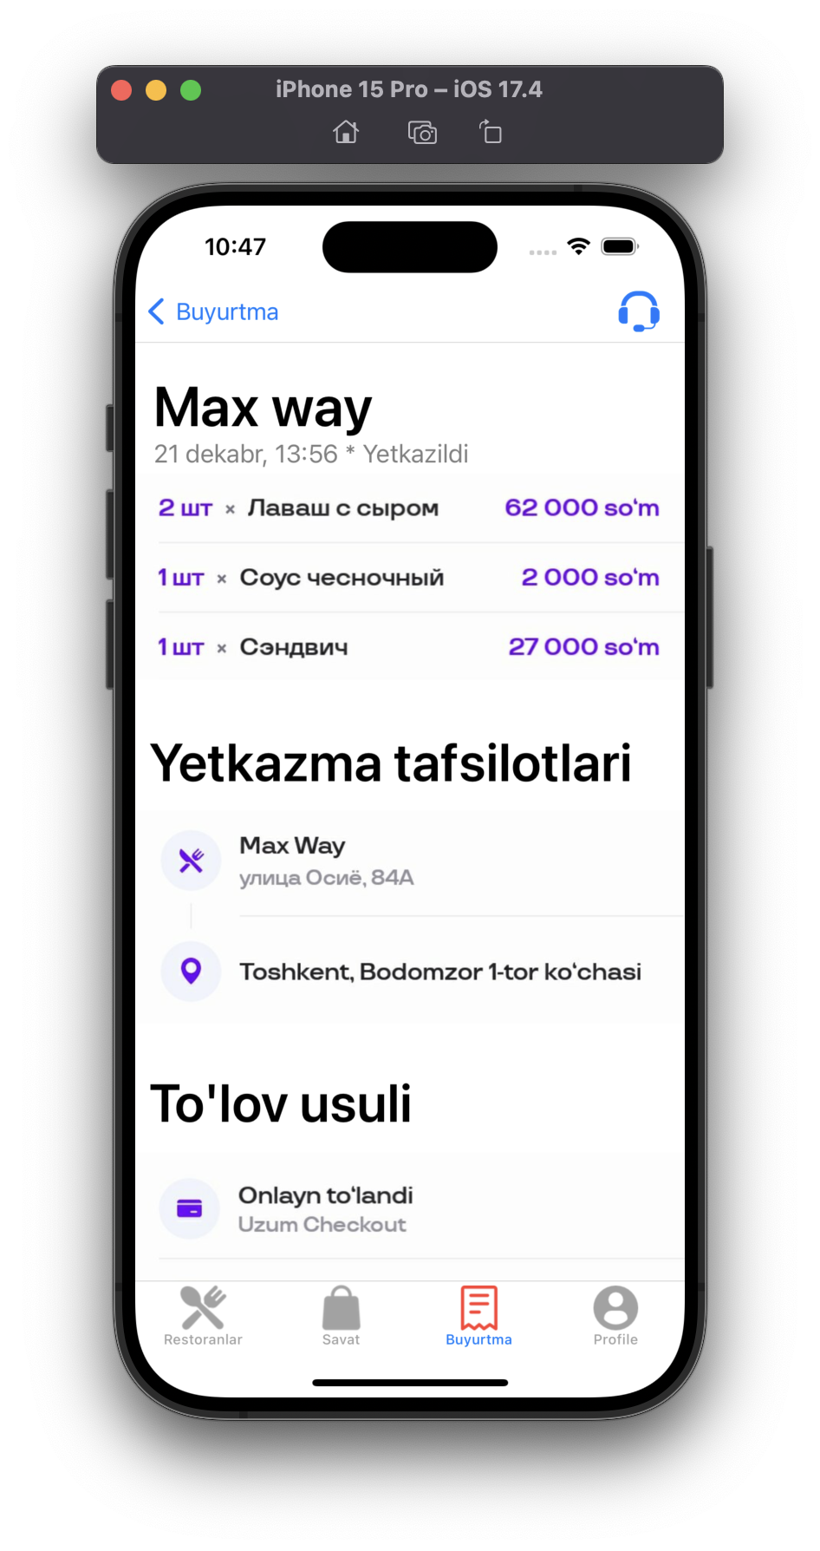


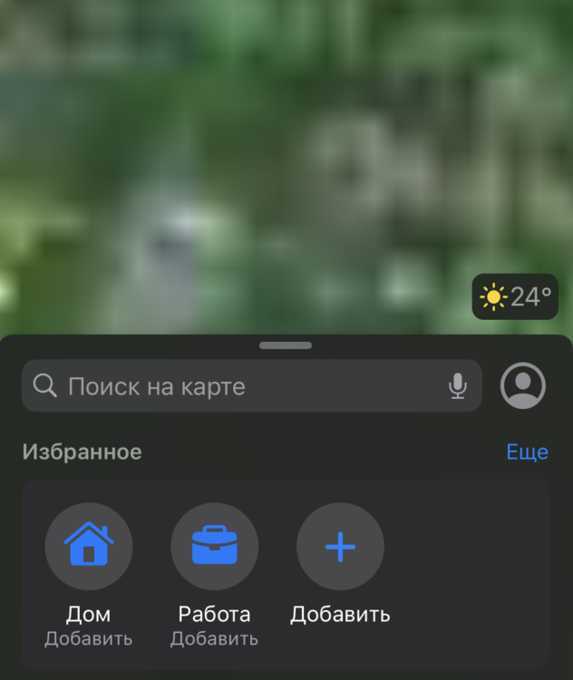
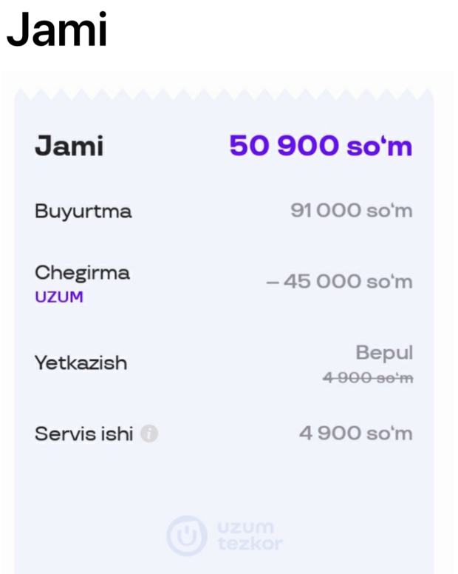
Buyurtmani qayerda ekanligini kuzatish
Buyurtmalar hisob kitobi

Slide 5
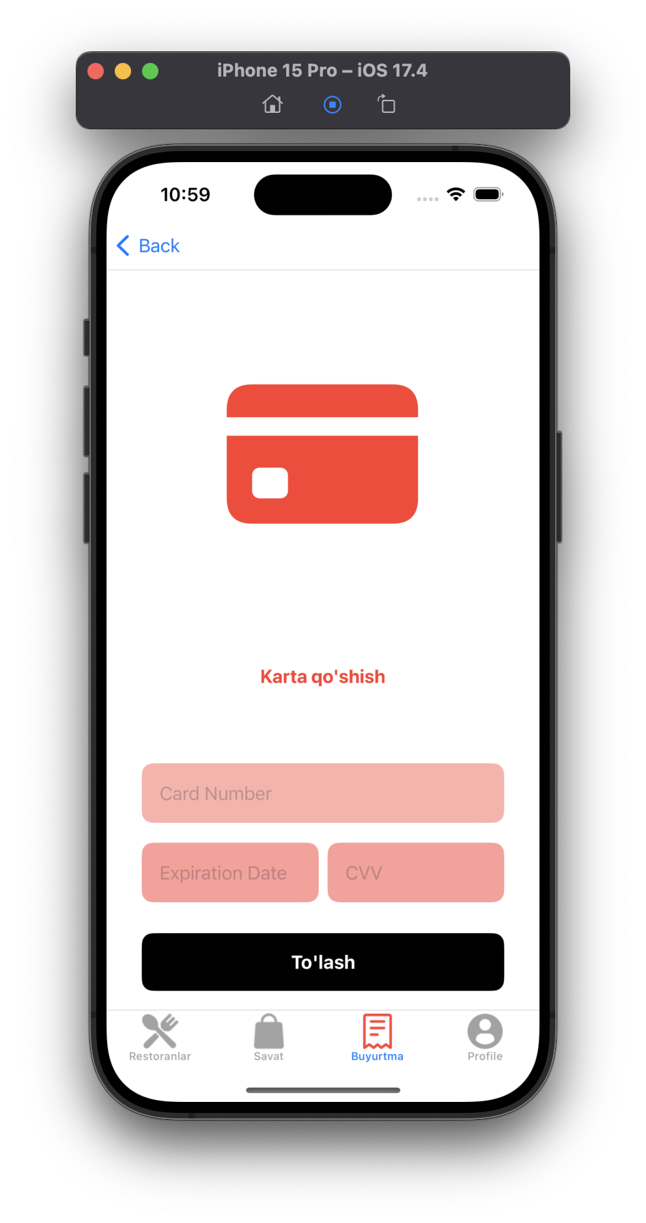
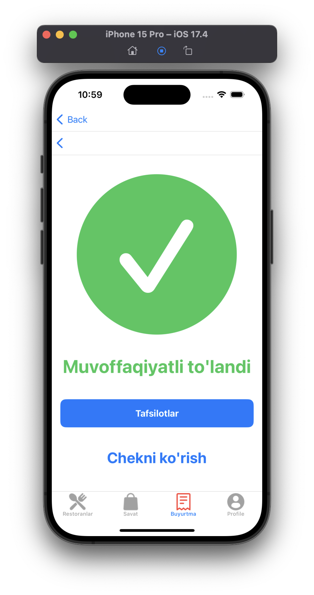
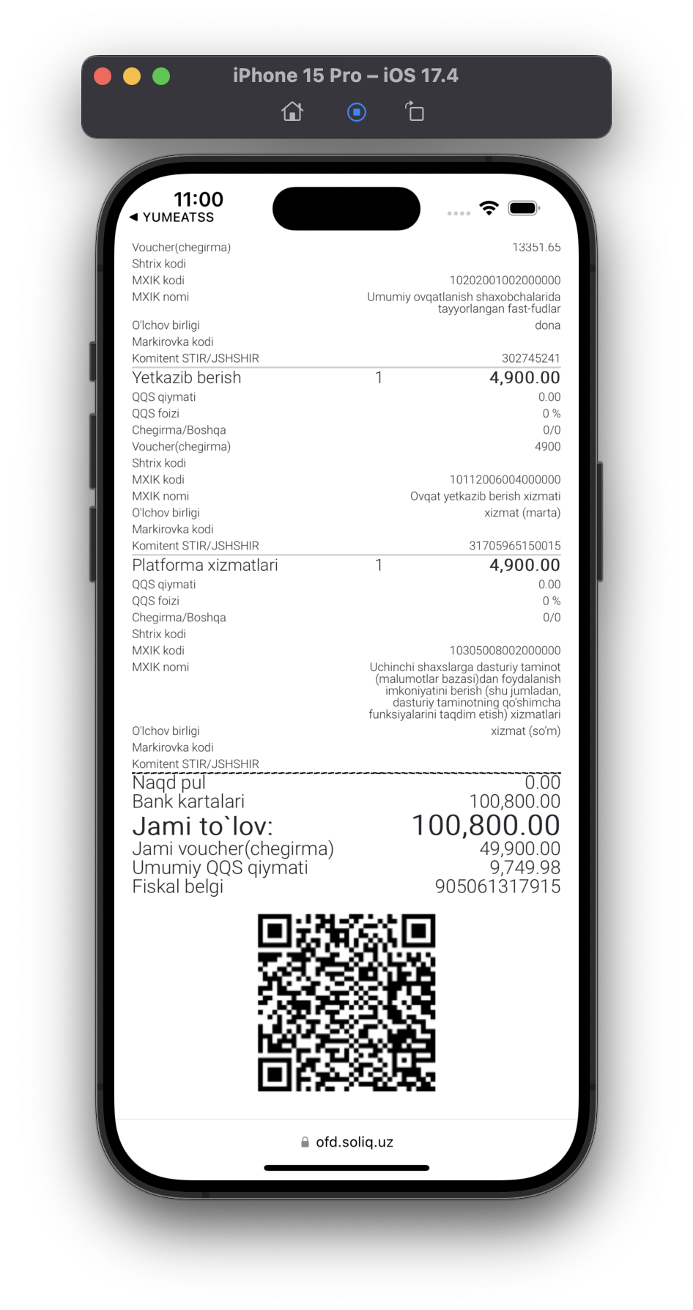
O’nline to’lov tizimi va uning uchun CashBack

Slide 6
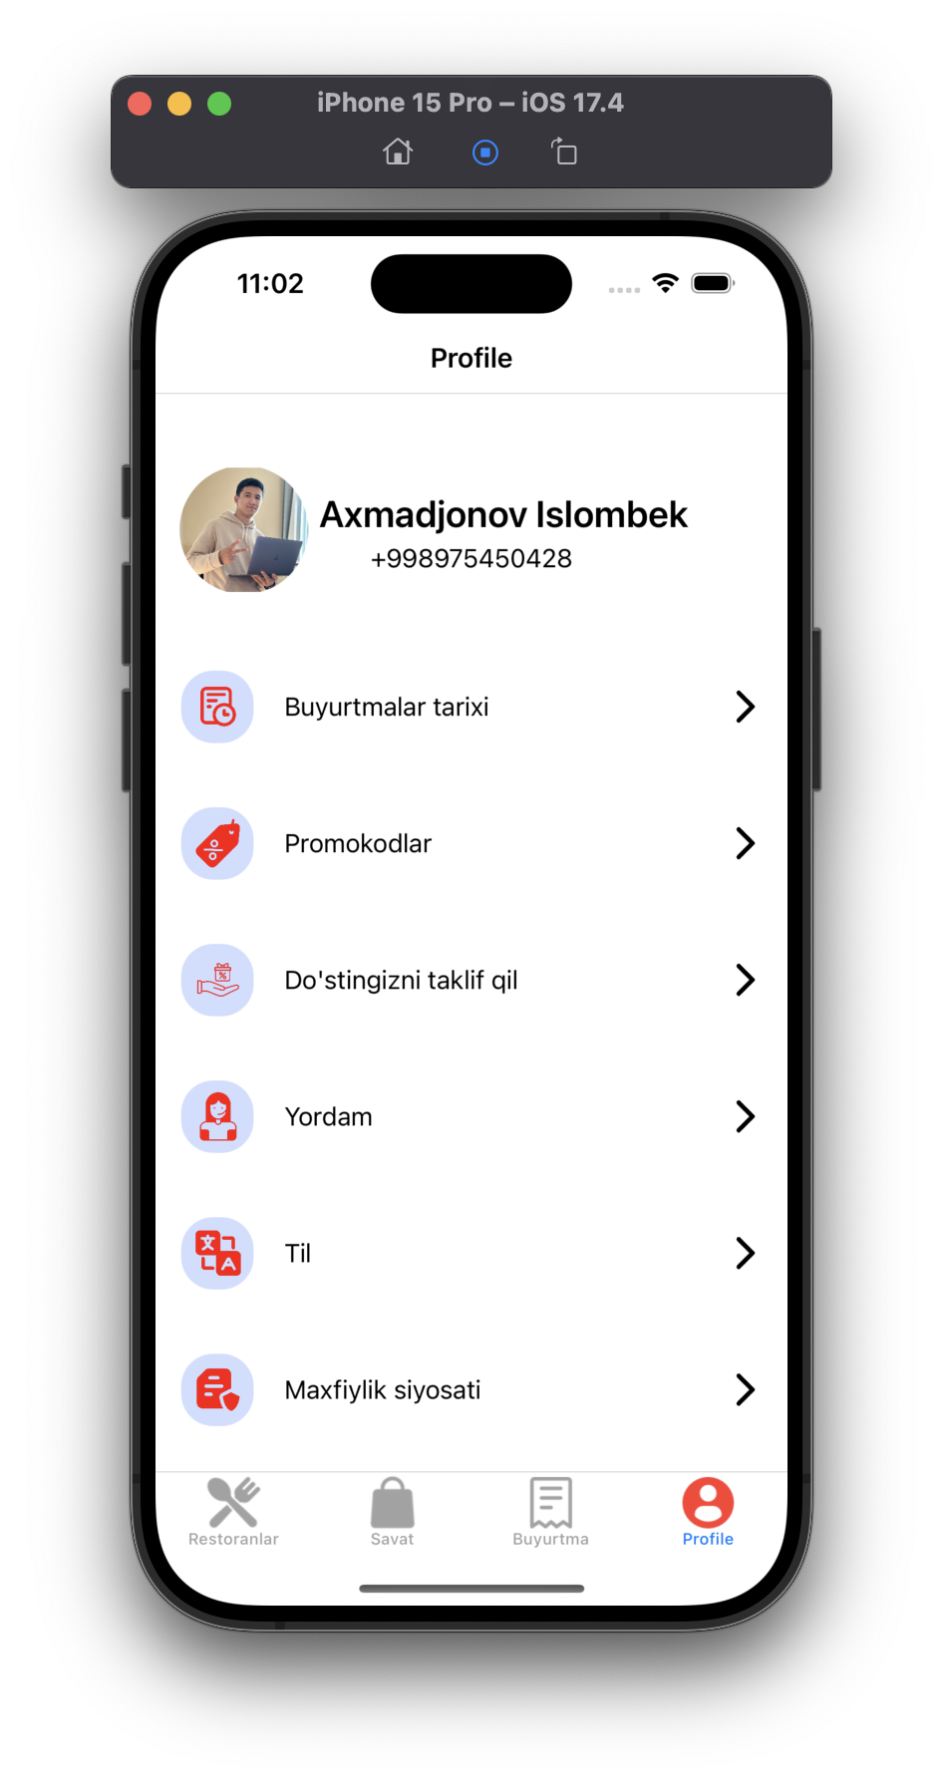
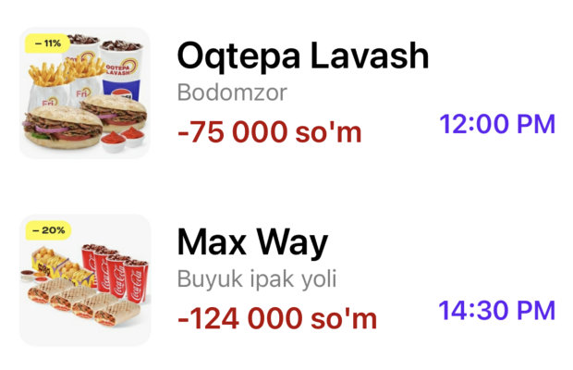


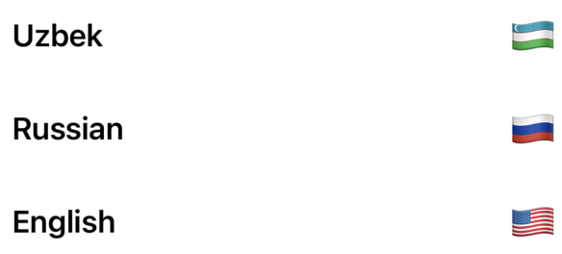
Profile

Slide 7
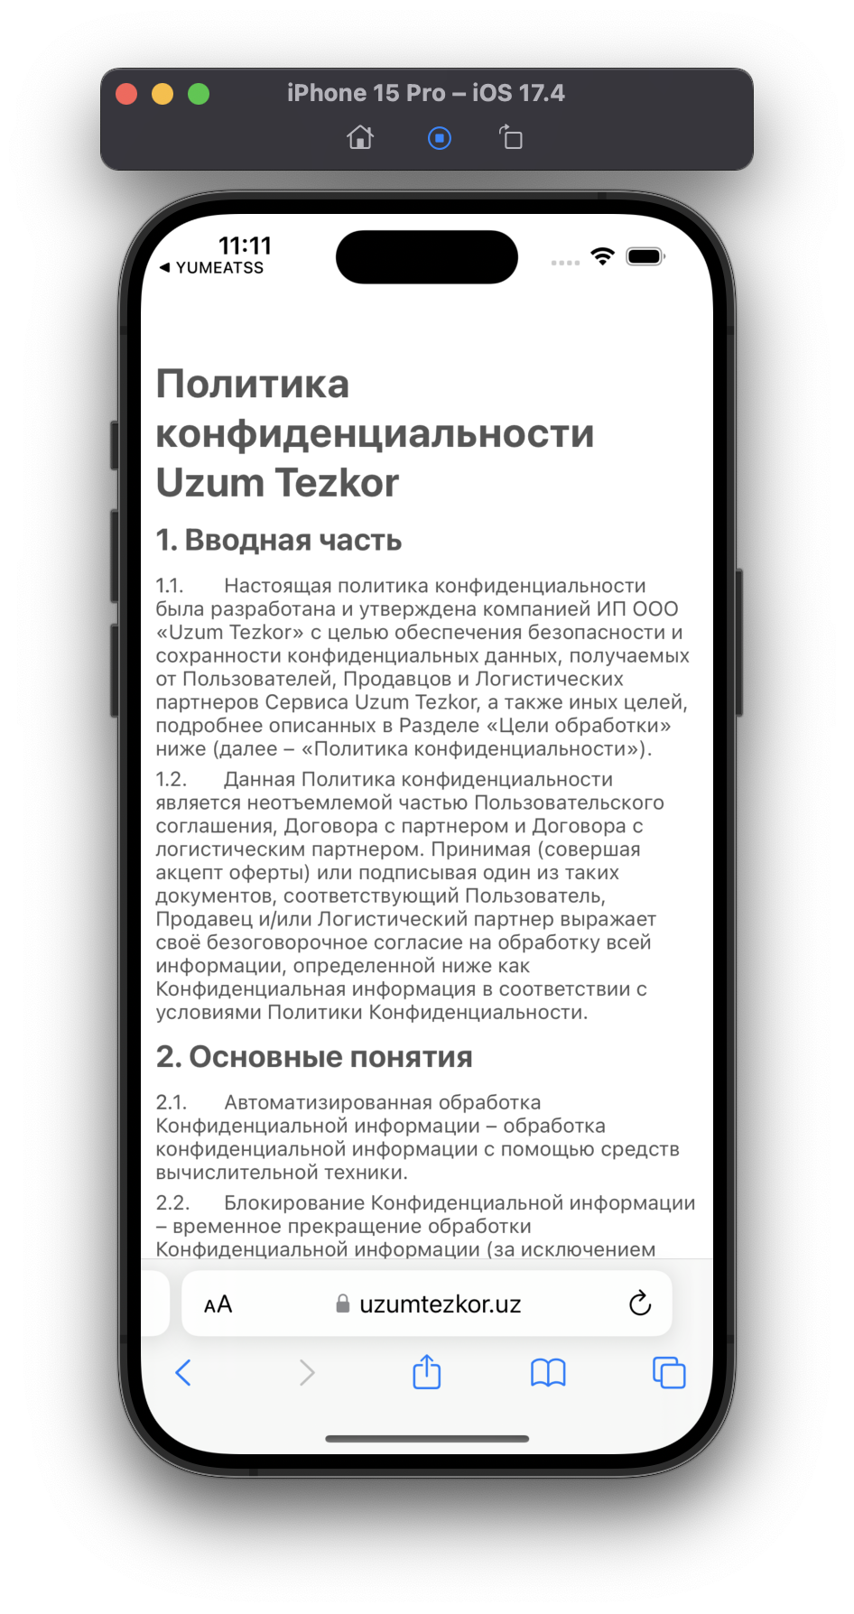
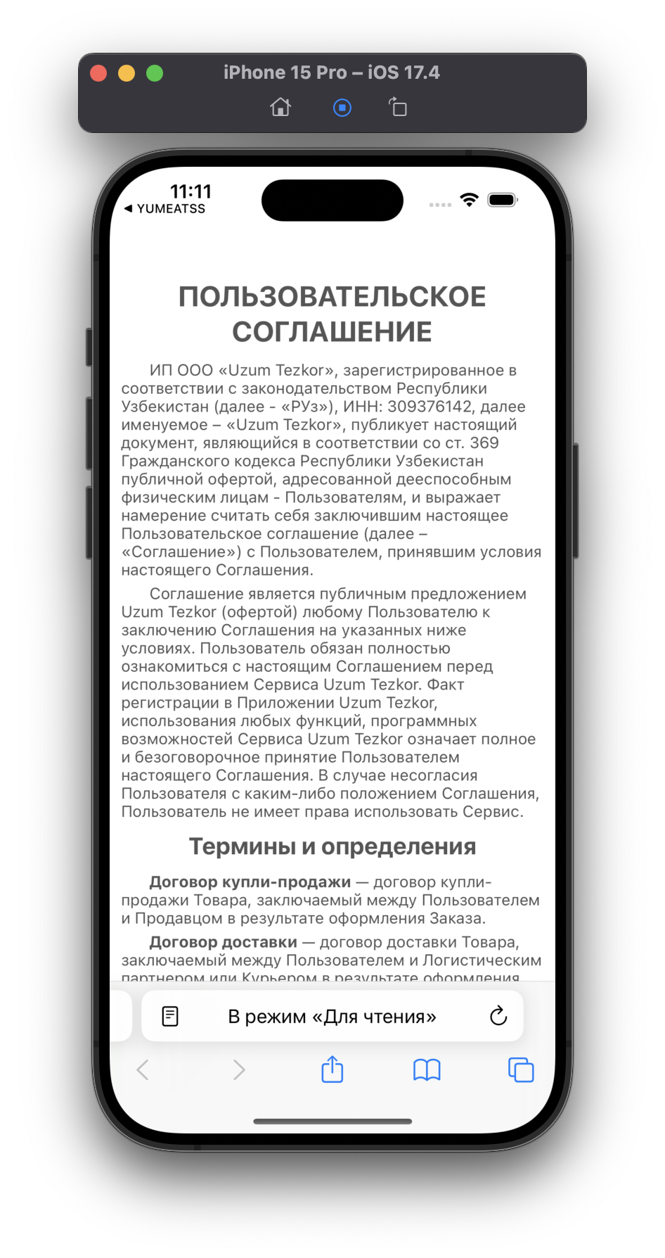
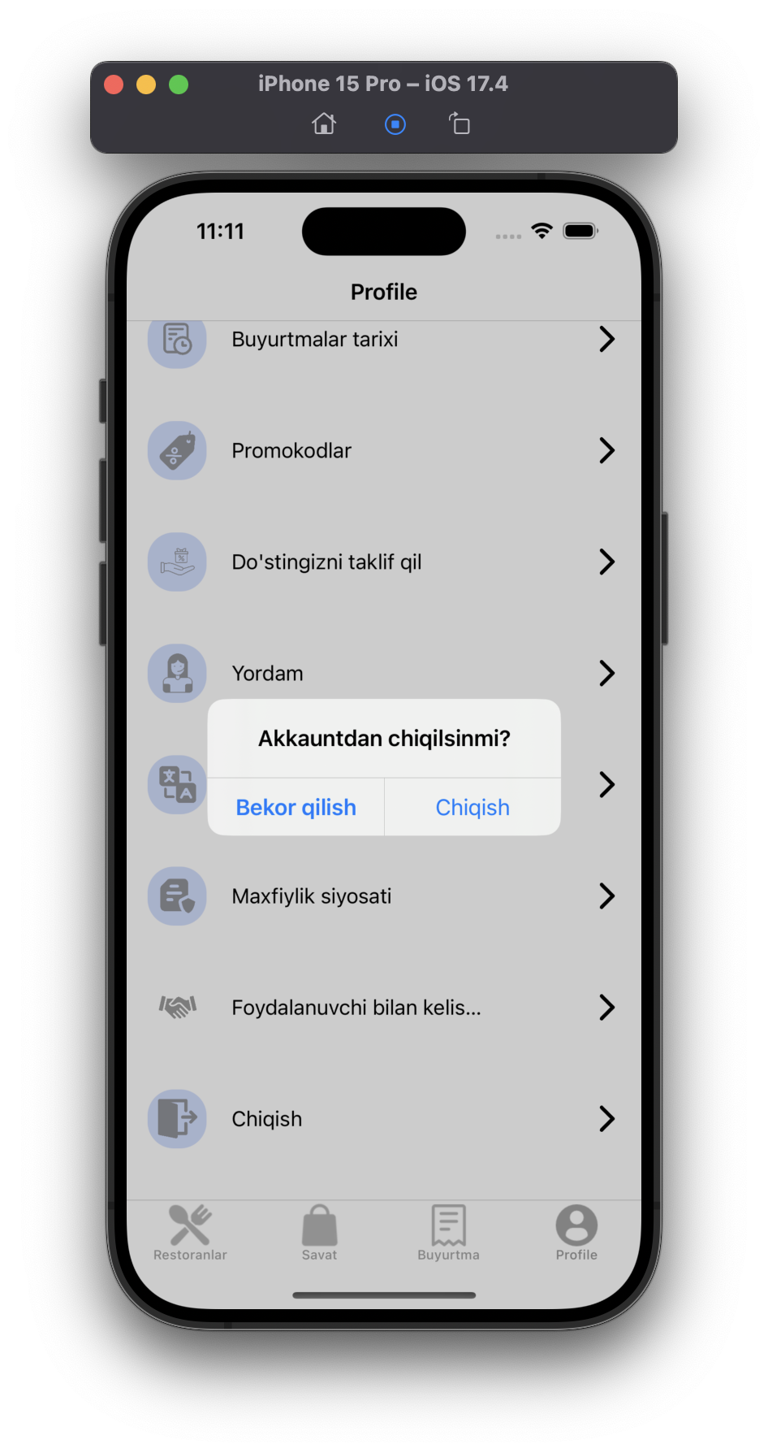
Profile

Slide 8
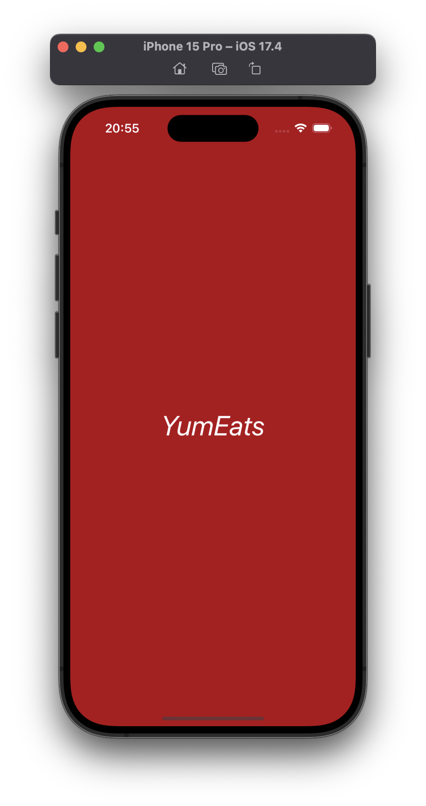
Kuchli yondashuv
Kuchli Loyiha
Kuchli Mehnat
Kuchli zakovat
THANK
Thank You For Watching
Har bir muvaffaqiyatli tashabbus ortida fidoyilik, qat'iyat va qat'iyatlilik tarixi yotadi

